Slide 1
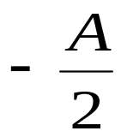




1 一个质点作简谐振动，振幅为A，在起始时刻质点的位移为 ，且向x轴正方向运动，代表此简谐振动的旋转矢量为（ ）
x
o
x
x
x
o
o
o
(A) (B) (C) (D)

Slide 2
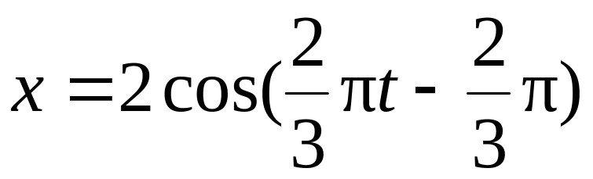
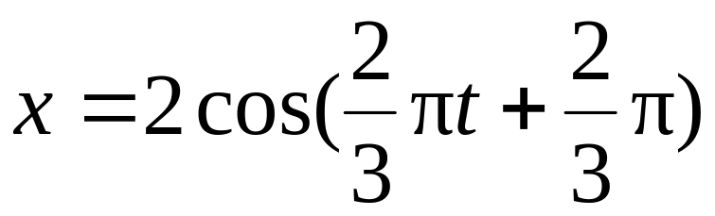
2 已知某简谐振动的振动曲线如图所示，则此简谐振动的运动方程（x的单位为 cm，t的单位为 s）为（ ）
x/cm
（Ａ）
0
1
t/s
（Ｂ）
-1
-2

Slide 3
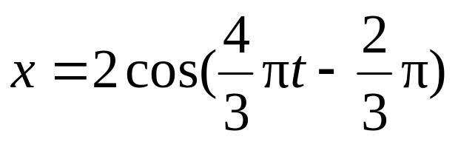
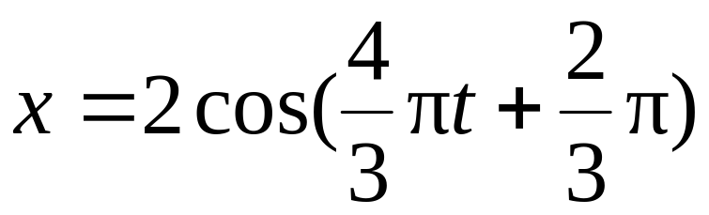
2 已知某简谐振动的振动曲线如图所示，则此简谐振动的运动方程（x的单位为 cm，t的单位为 s）为（ ）
x/cm
（Ｃ）
0
1
t/s
（Ｄ）
-1
-2

Slide 4
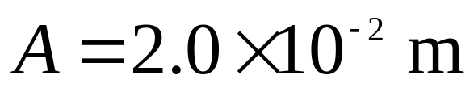

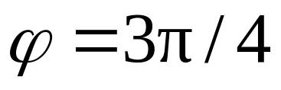
3 有一弹簧振子，振幅 ，周期 ，初相 ． 试写出它的运动方程，并作出x - t图、v - t图和a - t图．

Slide 5
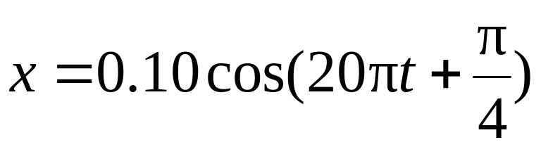
4 若简谐振动方程为
式中x的单位为m，t的单位为s．求：
（1）振幅、频率、角频率、周期和初相；
（2）t=2 s时的位移、速度和加速度．

Slide 6
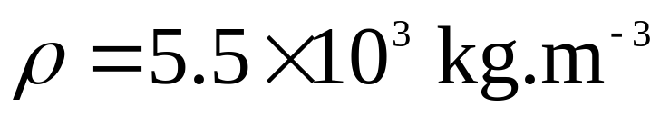
5 设地球是一个半径为R的均匀球体，密度 ．现假定沿直径凿通一条隧道，若有一质量为m的质点在此隧道内作无摩擦运动． （ 1 ）证明此质点的运动是简谐振动；（2）计算其周期．

Slide 7
6 一放置在水平桌面上的弹簧振子，振幅A=2.0×10⁻² m，周期T＝0.50 s．当t=0时：
（1）物体在正方向端点;（2）物体在平衡位置，向负方向运动; （3）物体在 x=1.0×10⁻² m处，向负方向运动; （4）物体在 x=-1.0×10⁻² m处，向正方向运动．求以上各种情况的运动方程.

Slide 8
7 有一弹簧，当其下端挂一质量为m的物体时，伸长量为9.8×10⁻² m．若使物体上下振动，且规定向下为正方向．（ 1）当t=0时，物体在平衡位置上方8.0×10⁻² m处，由静止开始向下运动，求运动方程；（2）当t=0时，物体在平衡位置并以0.60 m.s⁻¹的速度向上运动，求运动方程．

Slide 9

8 某振动质点的 x - t 曲线如图所示，试求： （1）运动方程；（2）点P对应的相位；（3）到达点P相应位置所需时间．
P
0.10
0.05
o
t/s
4.0

Slide 10
9 作简谐振动的物体，由平衡位置向x轴正方向运动，试问经过下列路程所需的最短时间各为周期的几分之几？（1）由平衡位置到最大位移处；（2）由平衡位置到x=A/2处；（3）由x=A/2处到最大位移处．

Slide 11

10 如图所示为一简谐振动质点的速度与时间的关系曲线，且振幅为2 cm，求： （1）振动周期；（2）加速度的最大值；（3）运动方程.
1.5
o
t/s
-3

Slide 12
11 如图所示，一弹性系数为k的轻弹簧，其下挂有一质量为m₁的空盘．现有一质量为m₂的物体从盘上方高为h处
自由落到盘中，并和盘粘在
一起振动．问：
（1）此时的振动周期与空
盘作振动的周期有何不同？
（2）此时的振幅为多大？
m₂
h

Slide 13
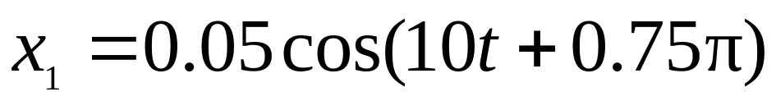
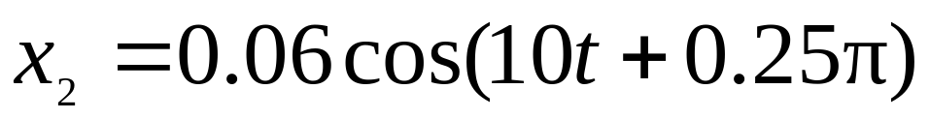
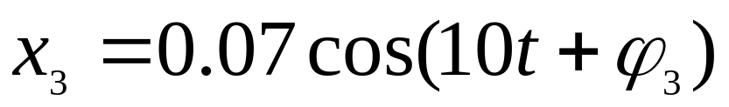
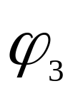
12 已知两同方向同频率的简谐振动的方程为
式中x₁，x₂的单位为 m，t的单位为s．求： （1）合振动的振幅及初相；
（2）若有另一同方向同频率的简谐振动 ，式中x₃的单位为 m，t的单位为 s，则 为多少时，x₁+x₃的振幅最大？又 为多少时，x₂+x₃的振幅最小？

Slide 14

13 两个同频率简谐振动1和2的振动曲线如图所示，求（1）两简谐振动的运动方程x₁和x₂；（2）在同一图中画出两简谐振动的旋转矢量，并比较两振动的相位关系；（3）若两简谐振动叠加，求合振动的运动方程．
10
1
2
5
o
1
t/s
2

Slide 15
14 用一个电容可在10.0 pF到360.0 pF范围内变化的电容器和一个自感线圈并联组成无线电收音机的调谐电路．
（1）问该调谐电路可以接收的最大和最小频率之比是多少？
（2）为了使调谐频率能在5.0×10⁵ Hz和1.5×10⁶ Hz的范围内，需在原电容器上并联一个多大电容？此电路选用的自感应为多大？
END

